Slide 1

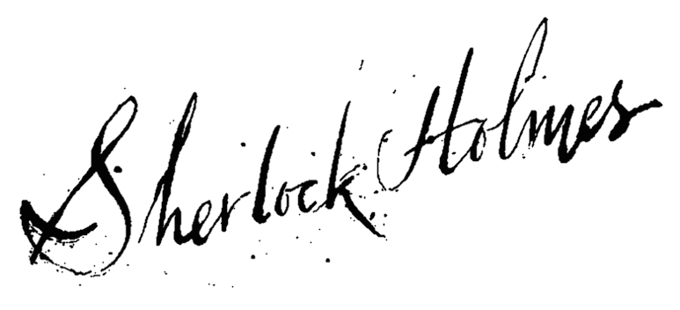

Professora Melina de Paulo
Investigadores literários
É um erro terrível teorizar antes de termos informação.
Arthur Conan Doyle

Slide 2
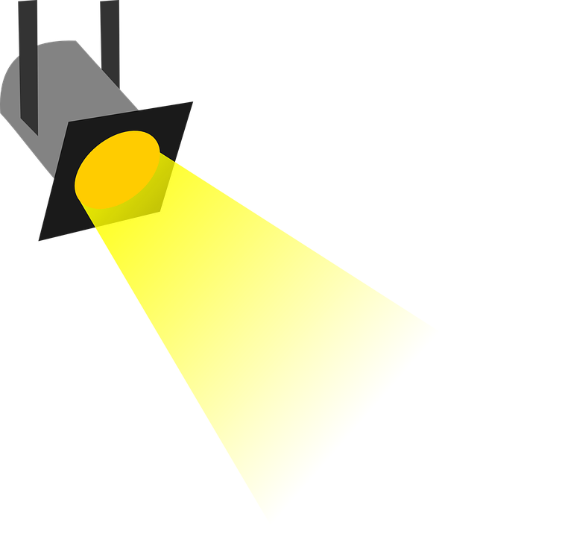




Professora Melina de Paulo
MISSÃO DA SEMANA

Slide 3
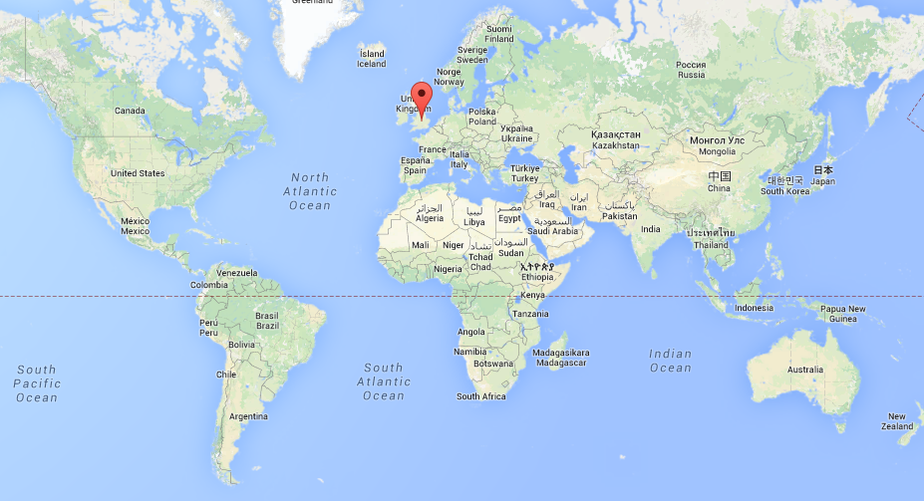

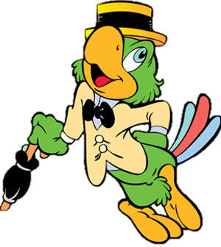
Professora Melina de Paulo

Slide 4
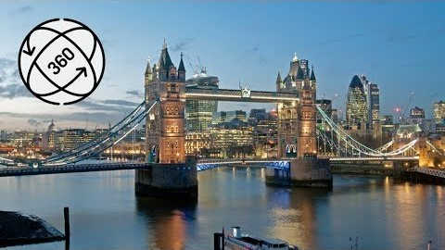

Slide 5

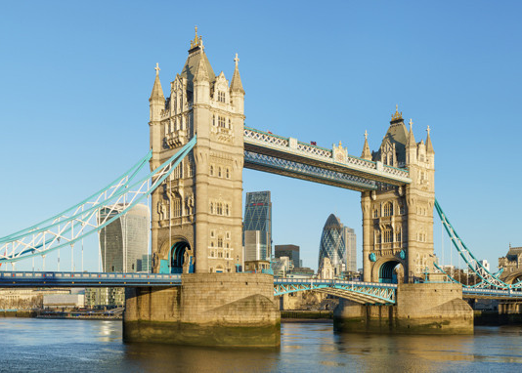
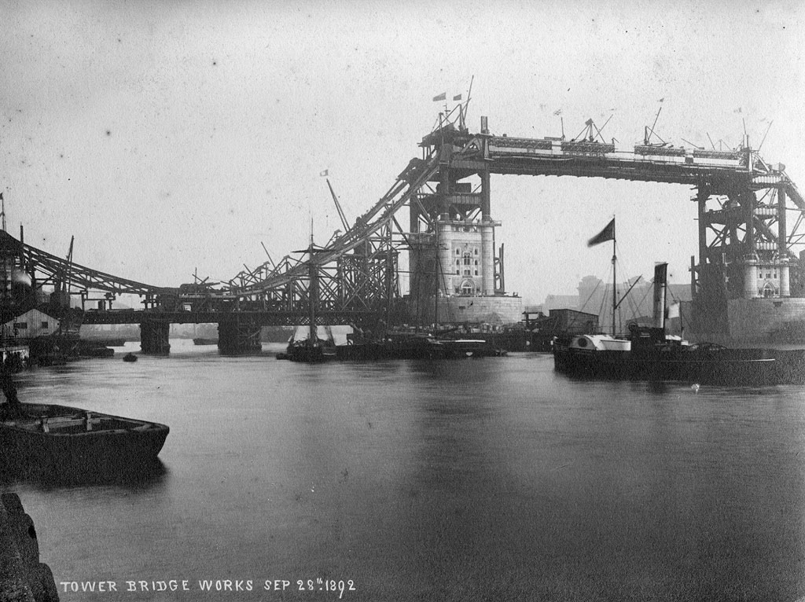
Londres, 1891
Professora Melina de Paulo
Construção da Tower Bridge, época em que se passa o filme.
Tower Bridge na atualidade.
Tower Bridge foi construída ao lado da Torre de Londres e se tornou ao longo dos anos um dos principais pontos turísticos e fotografados da cidade. Inaugurada em 1894, sobre o Ria Tâmisa, faz acesso entre os distritos de Tower Hamlets e Southwark. Sua estrutura é basculante e também suspensa, assim quando necessário abrindo espaço para embarcações que navegam no Rio Tâmisa.

Slide 6
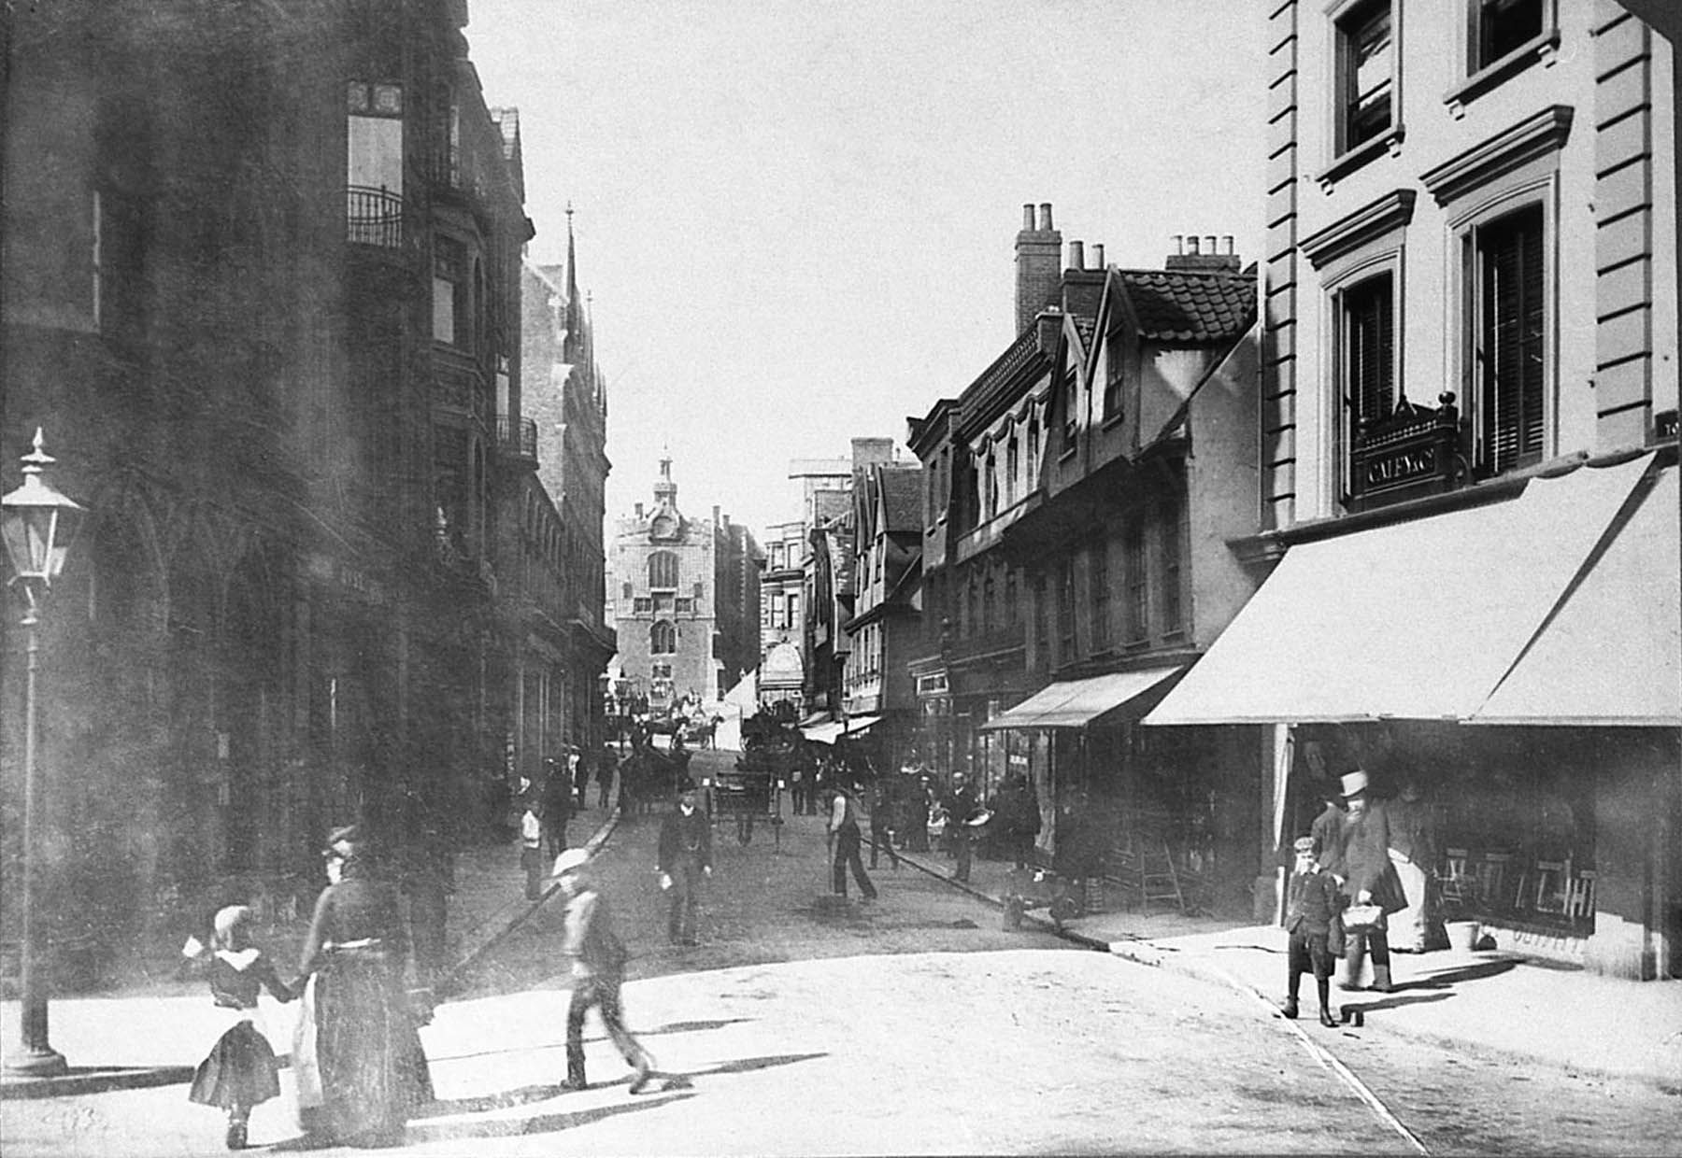
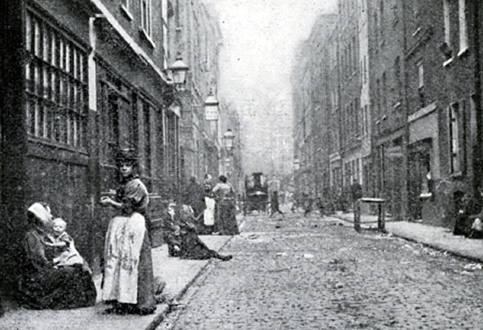
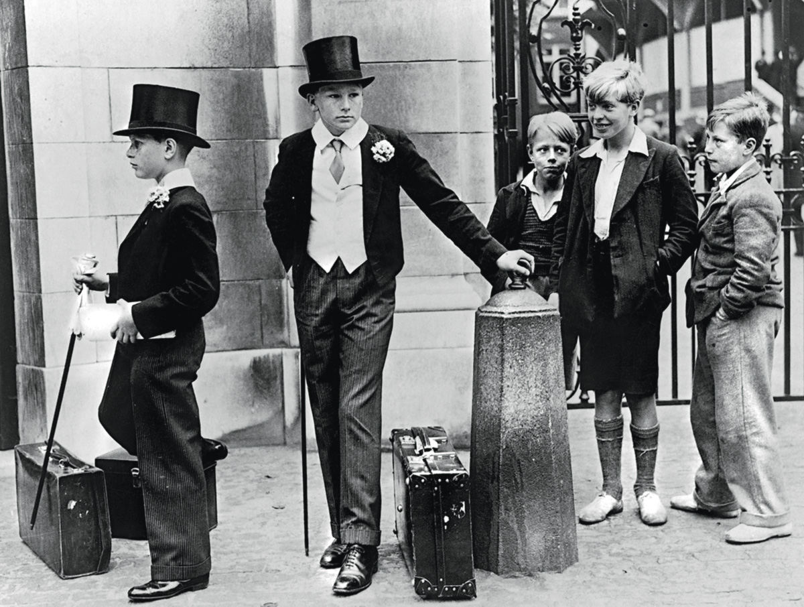
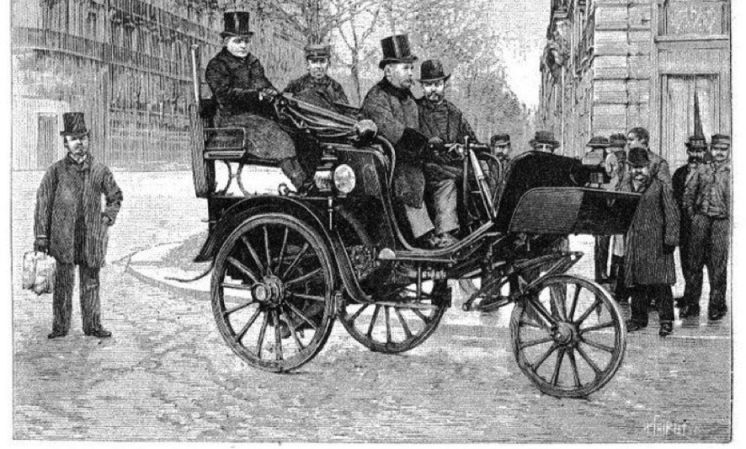
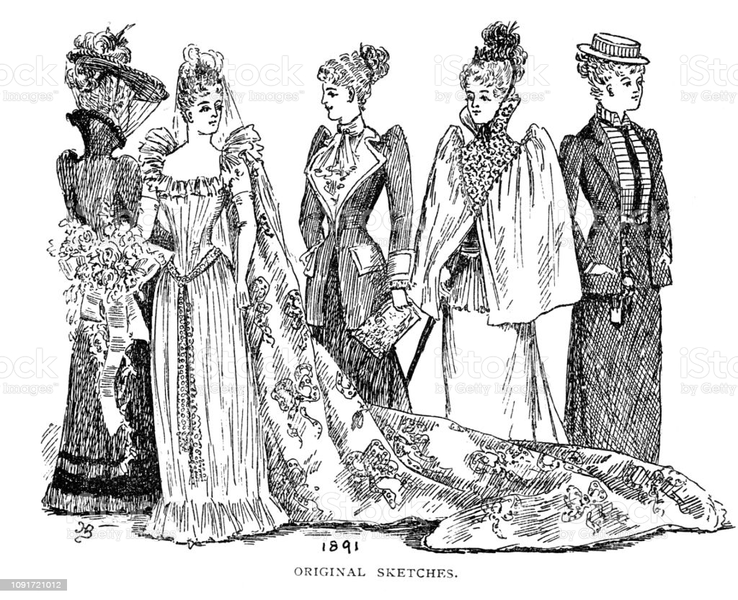
Professora Melina de Paulo
Norwich, London Street, England, 1891.
Dorset Street, Spitalfields, 1891.

Slide 7
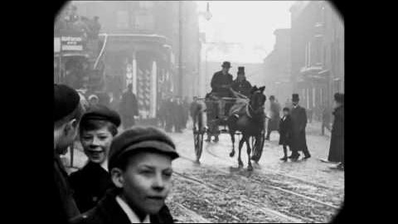

Slide 8
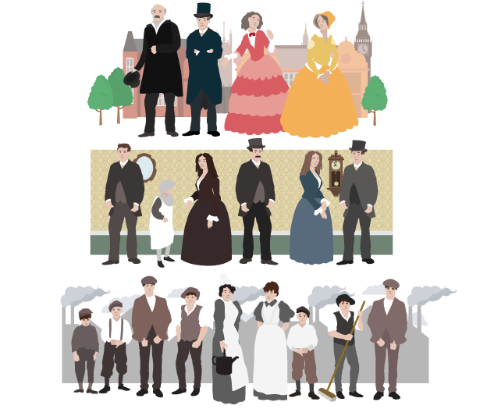
Professora Melina de Paulo
A SOCIEDADE E A VIDA COTIDIANA – SÉC. XIX
ALIMENTAÇÃO
HABITAÇÃO
ATIVIDADES/FUNÇÕES
Pouco variada: pão, batatas, toucinho e, em dias especiais, sardinhas e bacalhau.
Casas muito pequenas e simples. Bairros operários.
Agricultura, criação de gado, operários fabris, jornaleiros; criados, serviços domésticos, entre outros.
POVO
Muita variedade e abundância: carnes, doces, gelados (chá e café, por exemplo).
Luxuosos palacetes. Andares em bairros modernos e bem localizados.
Médicos, juízes, professores, advogados, banqueiros, entre outros.
Alguns viviam de rendimentos proporcionados pelos seus investimentos na agricultura na indústria, no comércio.
BURGUESIA
NOBREZA

Slide 9
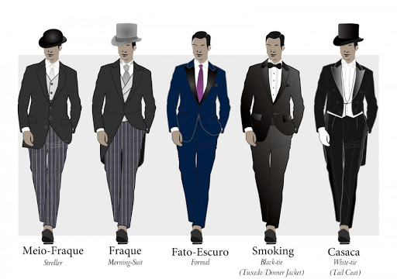
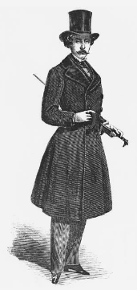
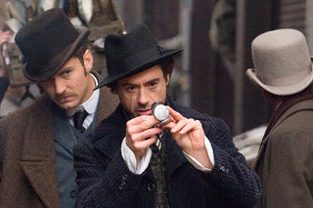
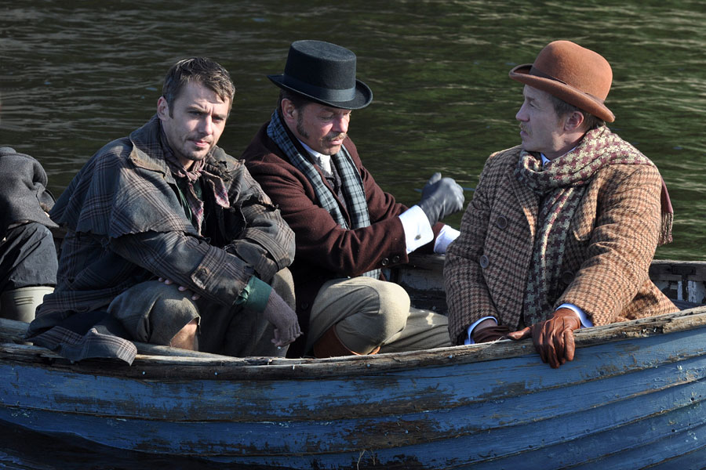
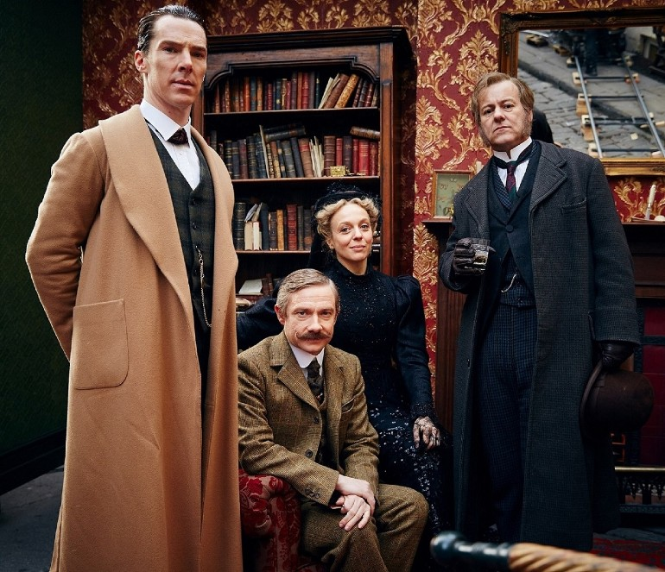
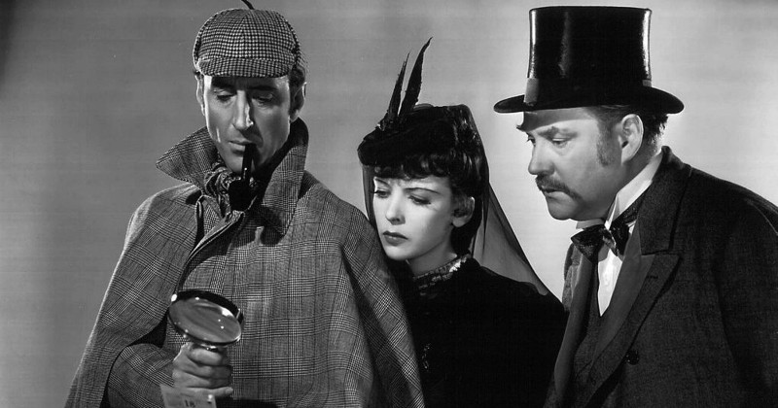
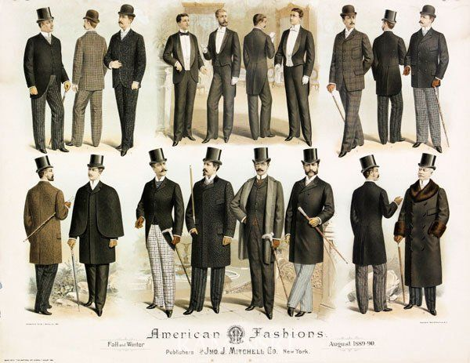
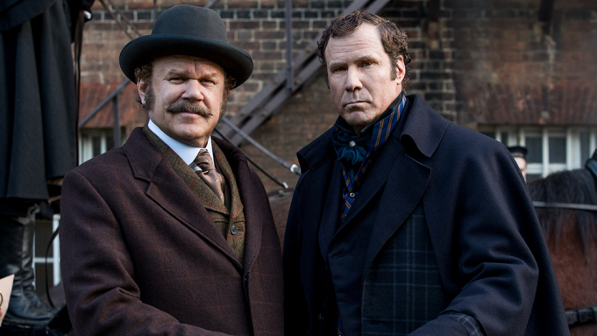
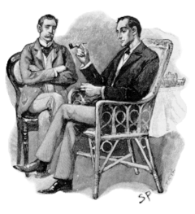
Professora Melina de Paulo
Sobrecasaca
Frock coat

Slide 10
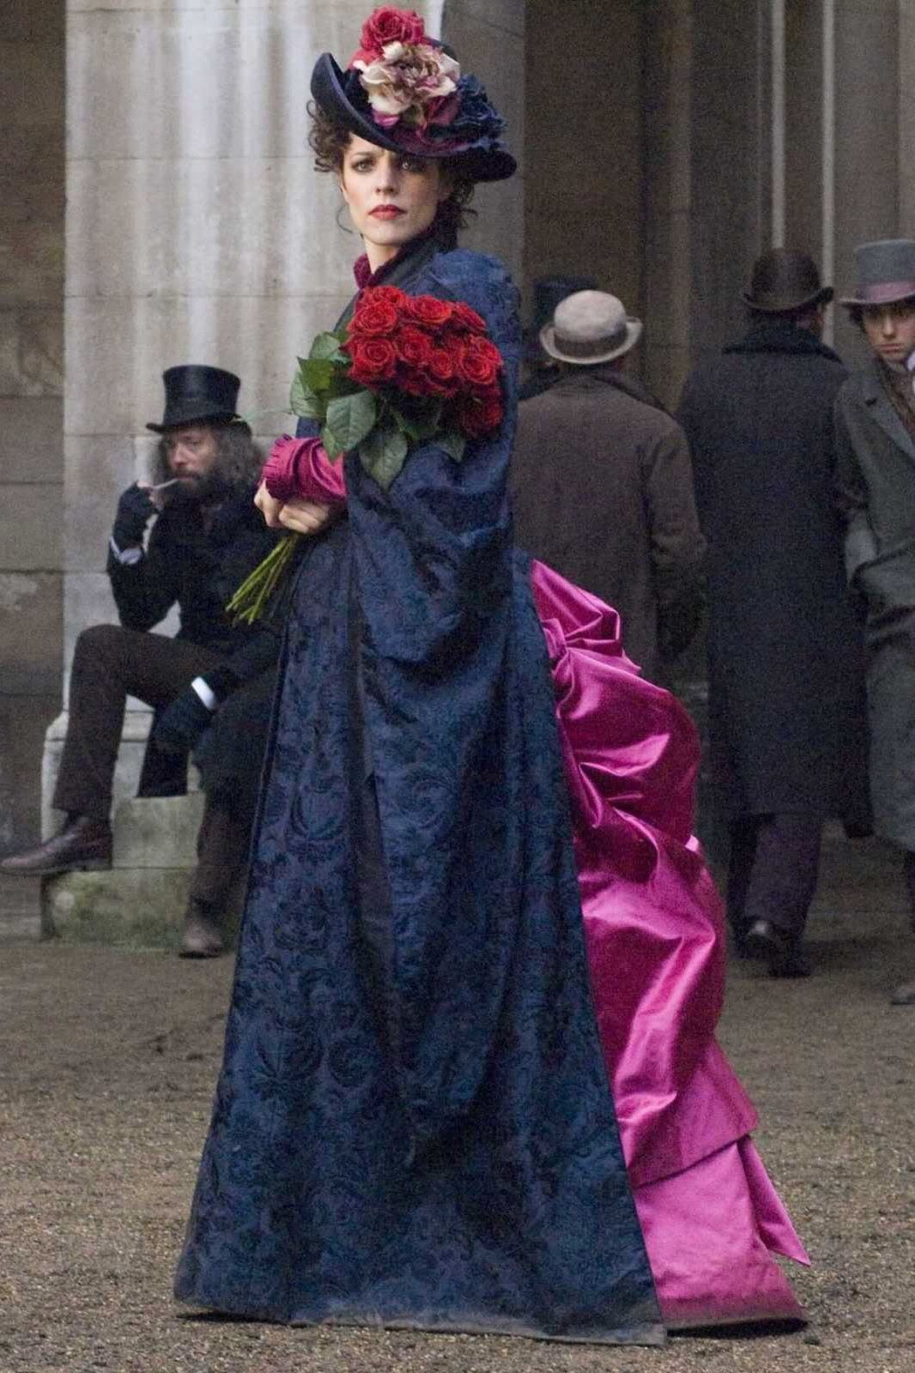
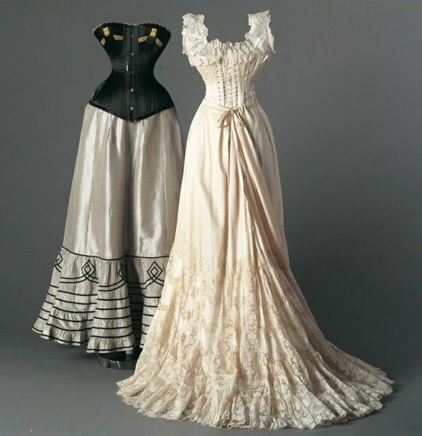
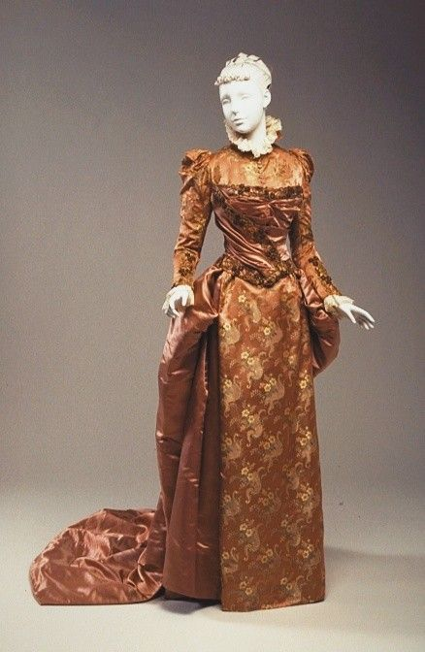
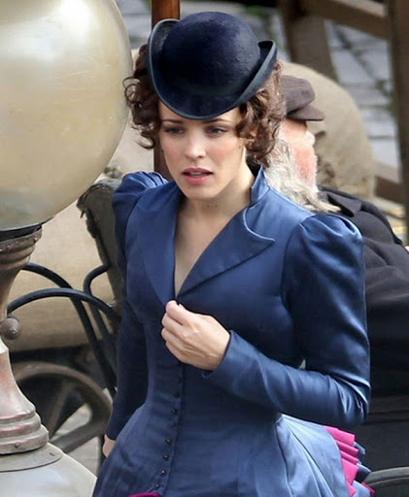
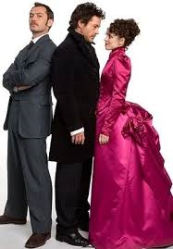
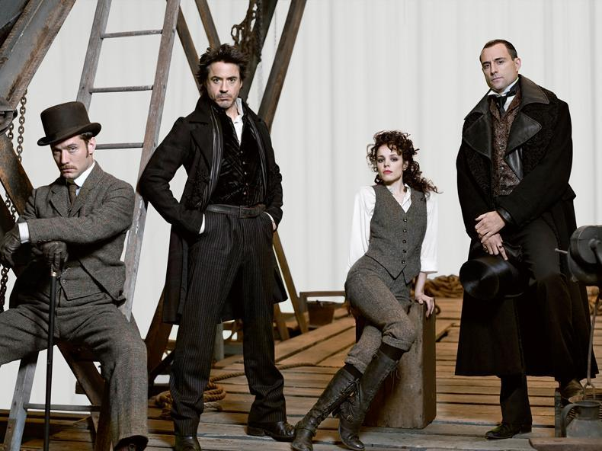
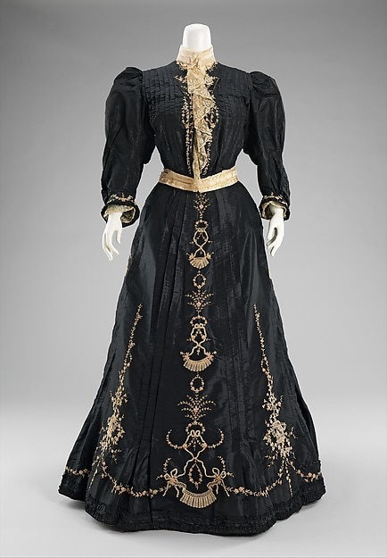
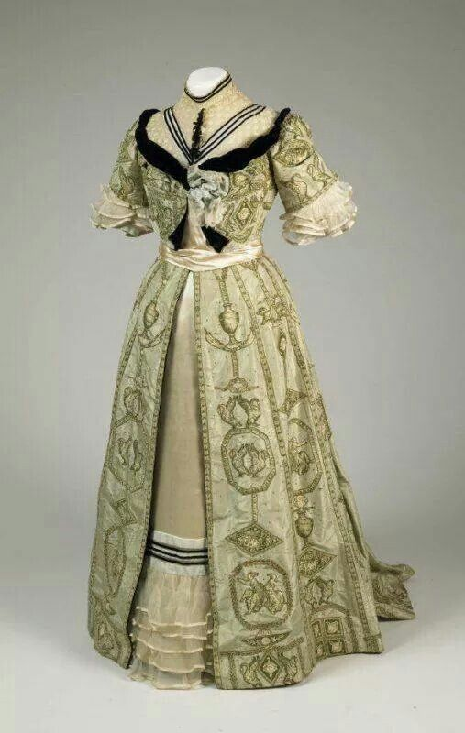
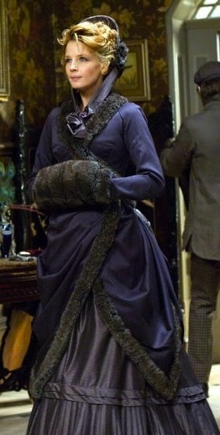
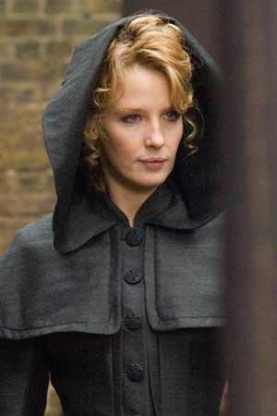
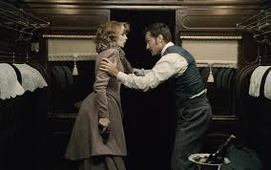
Professora Melina de Paulo

Slide 11
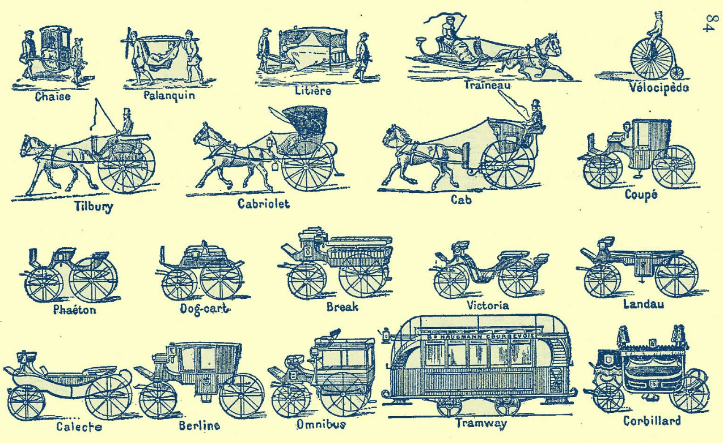
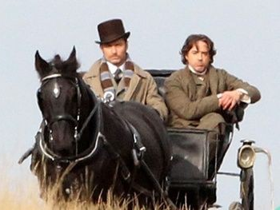
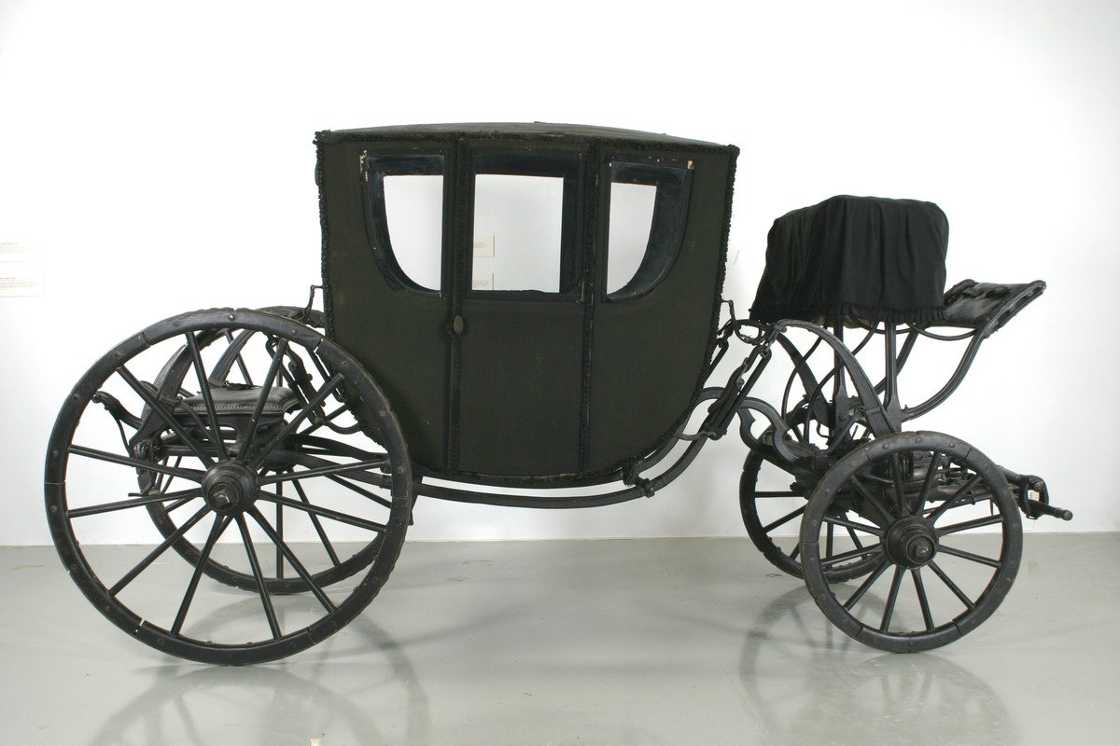
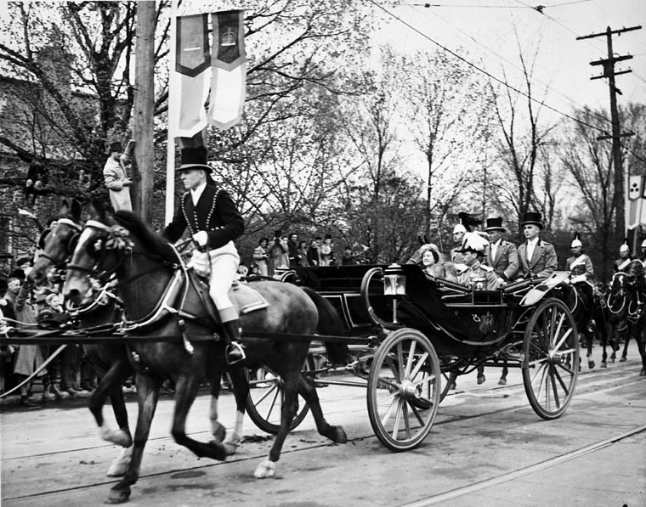
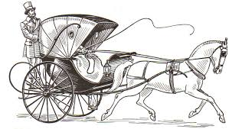
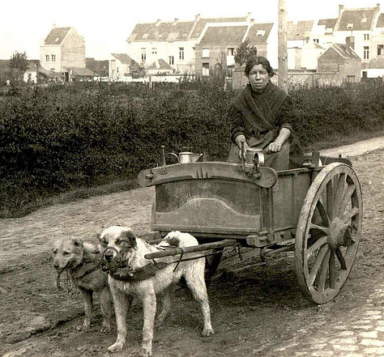
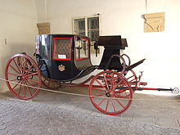
Professora Melina de Paulo
Barouche
Berlinda, Berline
Cabriolé
Docar, Dogcart
Caleche
Cupê

Slide 12

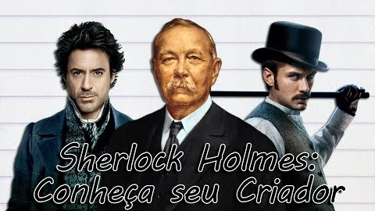
Quem foi Sir Arthur Conan Doyle?
Professora Melina de Paulo

Slide 13
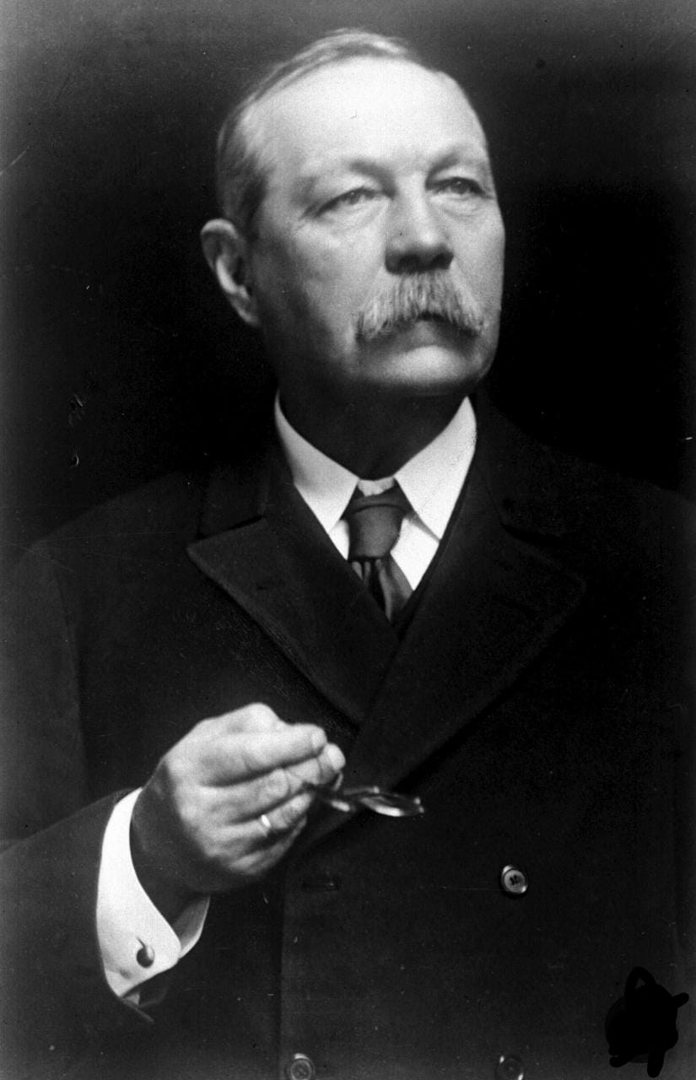
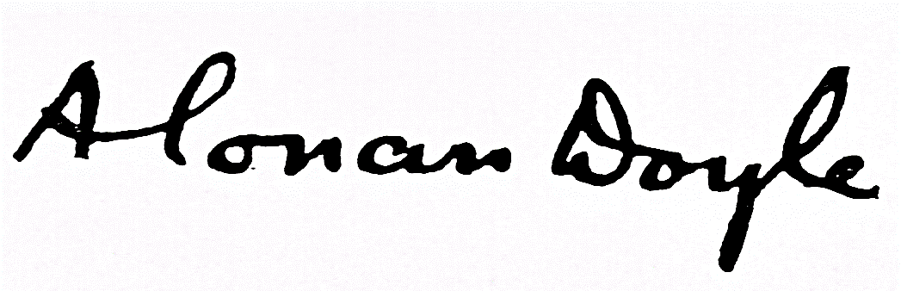
Professora Melina de Paulo
Arthur Conan Doyle (1859-1903) foi um escritor e médico britânico, autor das histórias do imortal detetive Sherlock Holmes que superou a fama de seu criador.
Arthur Ignatius Conan Doyle nasceu em Edimburgo, Escócia, no dia 22 de maio de 1859. Filho de católicos irlandeses estudou no Colégio Stonyhurst, onde concluiu o colegial em 1875.
Em 1876 ingressou na Universidade de Edimburgo concluindo o curso de Medicina em 1881. Entre 1882 e 1890 exerceu a profissão em Southsea, Inglaterra.
Carreira literária
Ainda estudante, Conan começou a escrever pequenas histórias. Em 1887 publicou na revista de bolso Beeton’s Christmas Annual, a história “Study in Scarlate” (Um Estudo em Vermelho).
Um Estudo em Vermelho se converteu no primeiro dos 60 outros contos policiais em que aparece sua criação máxima, o detetive “Sherlock Holmes”.
Em fevereiro de 1890, Conan Doyle teve sua segunda história, intitulada “The Signo of the Four” (O Signo dos Quatro), publicada na revista Lipincott’s Magazine.
O sucesso dos contos de Arthur Conan Doyle teve início em julho de 1891, quando a revista Strand Magazine publicou “A Scandal in Bohemia” (Um Escândalo na Boêmia).
Outra criação de grande destaque em suas histórias é o doutor “Watson”, um médico leal, porém intelectualmente lerdo que acompanha Sherlock e escreve suas aventuras.
Há em seus livros um constante duelo entre o detetive e seu inimigo oculto. O desenlace vem sempre carregado de forte dose dramática.
A expressão de Sherlock Holmes ante a admiração de seu inseparável companheiro – “Elementar, meu caro Watson” – entrou para a linguagem cotidiana.
CONHEÇA O AUTOR

Slide 14
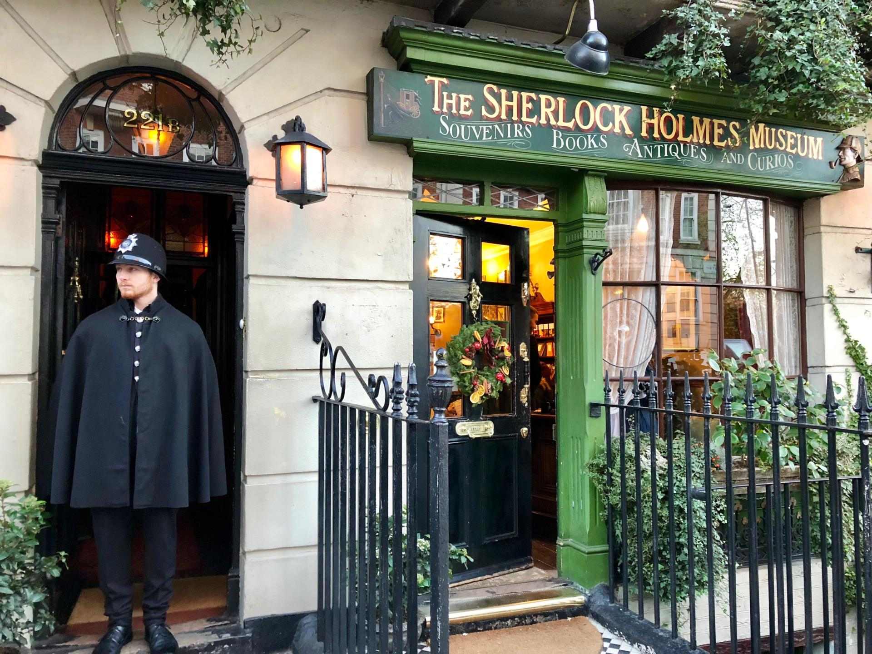
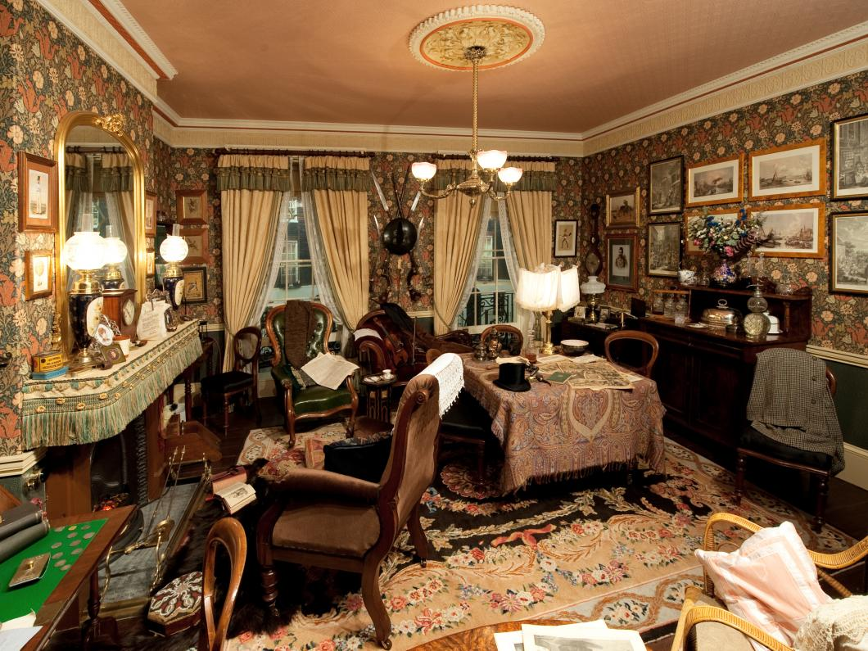
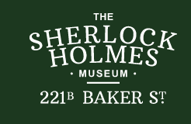
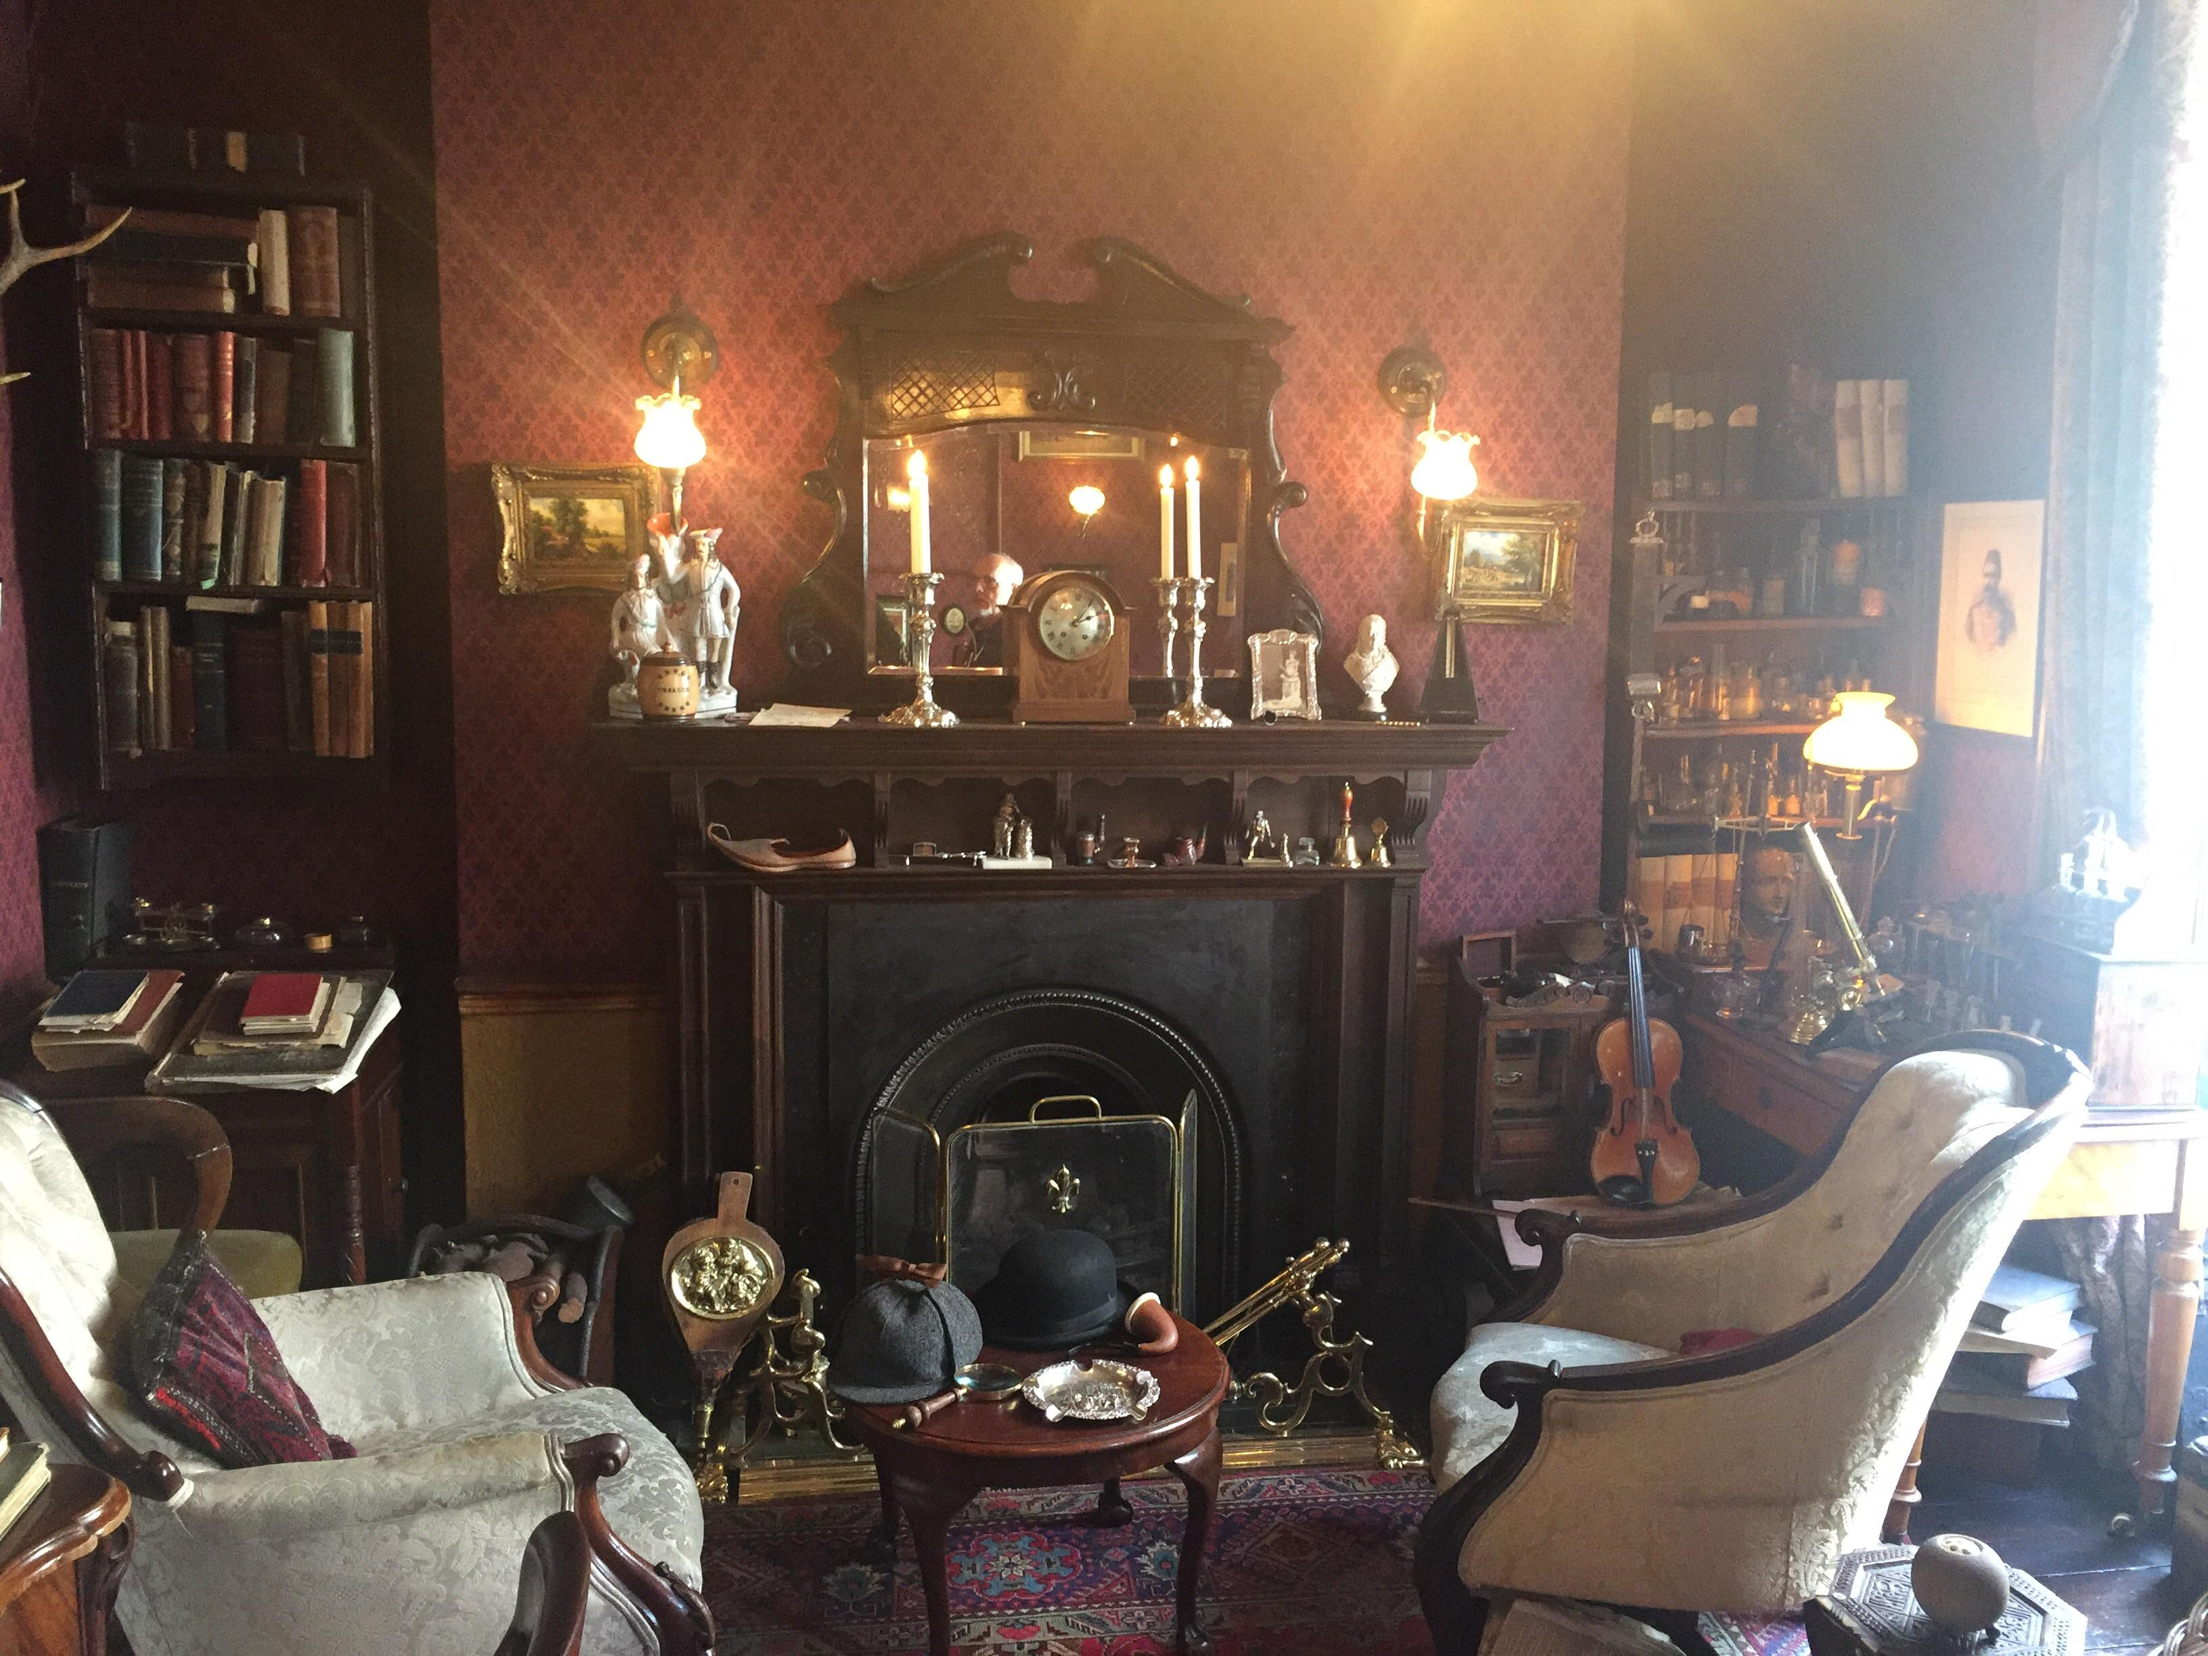
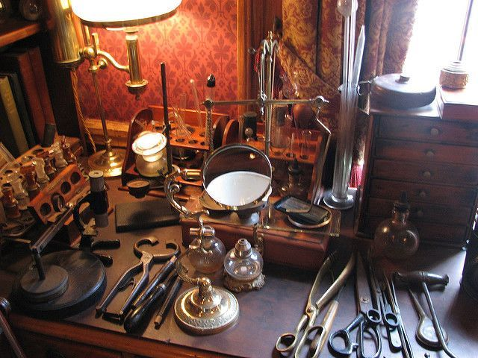
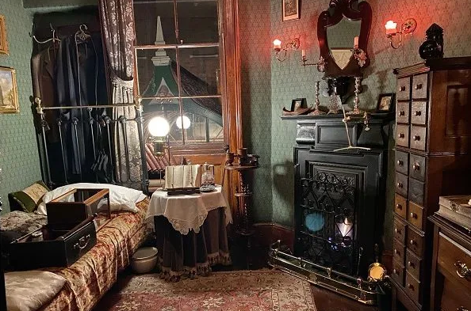

Professora Melina de Paulo

Slide 15

MISSÃO DA SEMANA
bit.ly/BaixarjogoMelina

Slide 16

Professora Melina de Paulo
“O mundo está cheio de coisas óbvias que ninguém jamais observa.”

